Slide 1
Улучшение качества жизни пациентов с деменцией методами эрготерапии

Slide 2
Особенности работы эрготерапевта в гериатрии
ОЦЕНКА-ЦЕЛИ-ВМЕШАТЕЛЬСТВО-ОЦЕНКА
Тяжесть заболевания
Множественная патология (Инсульты, паркинсонизм, энцефалопатии сосудистого и диабетического генеза, перелом шейки бедра, ампутации нижних конечностей, сердечно-сосудистые и легочные
заболевания, артриты, деменция, снижение зрения, слуха)
Долгое восстановление
Низкий потенциал восстановления
Поддержание возможностей

Slide 3
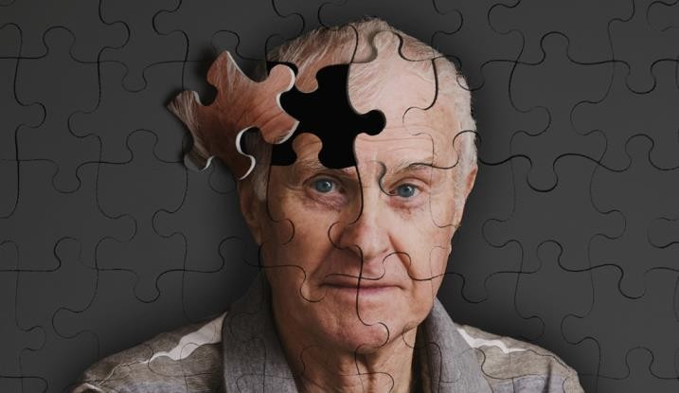
Деменция – работа эрготерапевта
Оценка
Активностей (деятельность) повседневной жизни (возможности и ограничения)
Что на влияет на деятельность (когнитивные функции, зрение, слух и т.п.)
Окружение (физическое, лекарства, пенсия, социальное, культурное, семья, мед.работники и т.п.)

Slide 4
Деменция –работа эрготерапевта
Вмешательство
Адекватная сенсорная стимуляция
Адекватная социальная стимуляция
Создание повседневной рутины
Обучение семьи или персонала по уходу с учетом индивидуальных потребностей
Создание адекватного предсказуемого окружения
Цели:
Поддержание функционирования на прежнем уровне
Уменьшение имеющихся ограничений

Slide 5
Деменция
4 составляющие, необходимые для благополучия человека
1 Самооценка на адекватном уровне
2 Контроль над своей жизнью, информация о том, что предстоит и окружает
3 Социальное общение
4 Надежда

Slide 6
Деменция
Оценка
Интервью пациента, если это возможно
Интервью родственников
Наблюдение за деятельностью в естественном режиме
Анализ повседневной активности
Стандартизированные тесты оценивающие когницию, зрение, слух, праксис и т.п.

Slide 7
Что можно изменить в окружении?
Когнитивные нарушения
Уменьшить число окружающих предметов, систематизировать их и не менять порядок
Использовать ярлыки с названием содержимого для ящиков и шкафов (картинки, геометрические фигуры, маркировка цветом или простые
символы)
Использовать цвет, фактуру или световые сигналы для подсказок (туалет, кухня, ящики, необходимые вещи, разница в напольном покрытии)
Использовать таймер (будильник) для напоминания о необходимых
активностях
Использовать режим самовыключения для бытовой техники и световых приборов

Slide 8
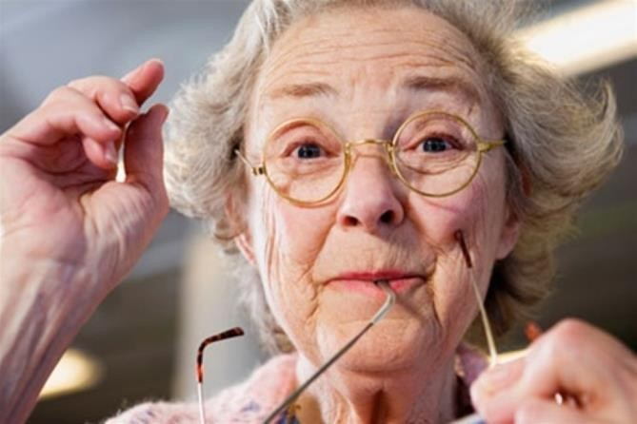
Что можно изменить в окружении?
Зрительные нарушения
Использовать яркие цвета и матовые поверхности
Использовать увеличение, контрастность объектов, выделять края и углы контрастным цветом, использовать другие органы восприятия (тактильную чувствительность, слух)
Поддерживать постоянство в расположении предметов крупных и мелких
Использовать крупный шрифт при письме
Использовать яркий, но не мерцающий свет, избегать использования флуоресцентных ламп
Обучать пациентов компенсаторным техникам как можно раньше

Slide 9
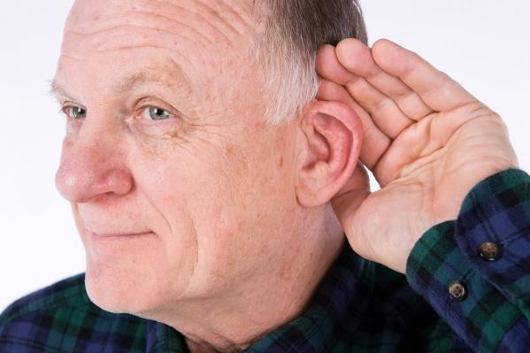
Что можно изменить в окружении?
Нарушения слуха и коммуникации
Говорить громко и членораздельно, использовать низкие частоты голоса, не кричать, использовать паузы
Быть уверенным, что пациент может видеть губы говорящего
Использовать письмо, если это необходимо
Выбирать деятельность, которая не требует активной вербализации
При использовании слуховых аппаратов, быть уверенным, что он правильно надет и находится в рабочем состоянии
Использовать визуальные стимулы, чтобы привлечь внимание пациента

Slide 10
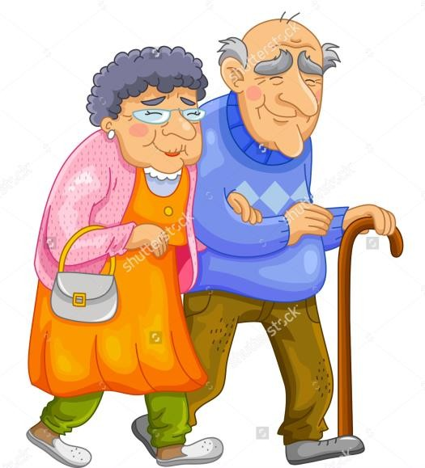
Что можно изменить в окружении?
Двигательные нарушения - любые
Не должно быть скользких полов, порожков, лестница должна быть с перилами
Должна быть адекватная высота сидений, кровати, рабочих поверхностей
Используется вмешательство, направленное на задачу, в домашнем окружении

Slide 11
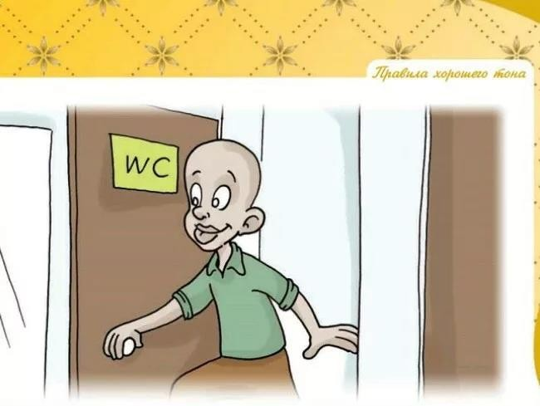
Что можно изменить в окружении и задаче?
Самообслуживание: посещение туалета и проблема недержания
Убедиться, что санузел физически доступен (ширина коридора, вещи по дороге, тяжелые двери, освещение по дороге, неудобные ручки и т.п.) Использовать
поручни, нескользкие коврики и т.д. Использовать автоматическое включение света.
Использовать четкие указатели, где находится туалет по всему маршруту
Уменьшить количество жидкости, употребляемой перед сном
Напоминать о посещении туалета (будильник, надписи)
Использовать посещение туалета по часам
Потренировать посещение туалета, выяснить, какие действия вызывают затруднения.

Slide 12
Простые приемы:
При деменции новая информация требует больше времени на осмысление, требует нескольких повторов.
Процессы памяти более медленные (требуется больше времени на ответ, если нужно что-то вспомнить)
Пожилые люди очень чувствительны к стрессу и тревожности в
условиях, когда нужно что-либо запомнить или сделать нечто новое
При деменции необходимо движение, можно использовать
общеукрепляющие упражнения, прогулки и стимулировать любую двигательную активность, особенно, в первой половине дня

Slide 13
Простые приемы
Лучше запоминается то, что имеет практический смысл
Использование ассоциаций может приводить к лучшему запоминанию
Медикаменты могут влиять на восприимчивость, внимание и т.д.
Стоит поощрять размышление вслух, проговаривание действий
Задания, требующие хорошей координации и тонкой моторики могут
приводить к ощущению беспомощности, раздражительности, гневу или плачу. Такая же реакция может быть при необходимости выполнить
сложную последовательность действий. В этом случае лучше разделять
действия на простые части и делать перерывы между ними ( 30-60 секунд)
Однотонные поверхности, мебель и занавески, пустые столы и яркие предметы, необходимые для выполнения задачи или подложки под предметы, сделают задание проще и выполнимей.

Slide 14
Простые приемы
Шум, посторонние люди и объекты отвлекают внимание
Пожилые люди наилучшим образом действуют, когда нет временного ограничения
Действия должны быть последовательны, инструкции ясны, визуальные подсказки могут сочетаться с голосовыми
Используется повторение
Результат будет лучше при использовании записных книжек, диктофонов, таймера и т.д.

Slide 15
В презентации использованы :
материалы Лапотникова А.В.;
«Occupational therapy in the management of geriatric care» 2003;

Slide 16
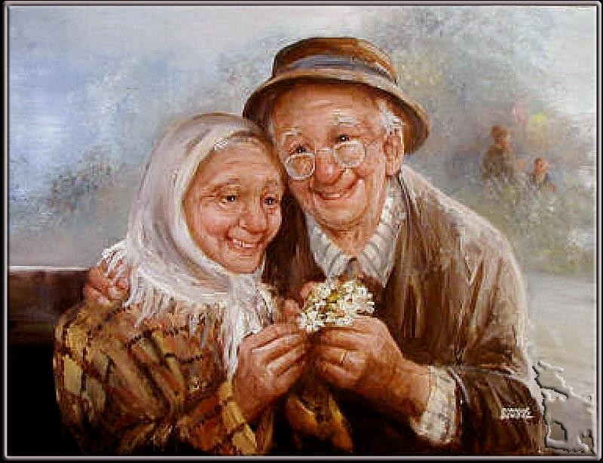
Спасибо за внимание!

